Slide 1

基于分布式微服务的预约挂号统一平台
的设计与实现

Slide 2
一、论文（设计）选题的背景与意义
随着互联网技术的快速发展，越来越多的服务开始向线上迁移。在医疗领域，传统的线下挂号方式已经逐渐被在线挂号所取代。然而，目前市场上的在线挂号平台众多，用户需要下载不同的APP或者访问不同的网站进行挂号，给用户带来了很大的不便。同时，不同医院的挂号服务可能界面或操作不同，导致用户在使用过程中产生困惑和不满。因此，开发一个预约挂号统一平台具有重要的现实意义。
预约挂号统一平台通过将各个医院的挂号服务整合到一个平台上，使得用户可以在一个统一的界面上完成对所有医院的挂号、预约操作，而无需下载多个APP或者访问多个网站。极大的节省了用户的时间和精力，提高了挂号的效率。统一平台可以方便用户对比。在我们的平台上，用户可以查看到各个医院、科室以及医师的具体信息，包括医生的专业、经验、评价等，以及挂号的费用、时间等。方便用户清晰地了解到各个医院的详细情况，从而帮助用户做出更加优质的选择。
预约挂号统一平台不仅为用户提供了方便，同时医院可以借助该平台扩大自身的曝光度和影响力，顺带提升医院形象和知名度。另外医院也可以通过平台及时了解用户的反馈和需求，进一步优化服务流程，提升服务质量。

Slide 3
二、理论与实证准备
1、理论研究
对现有的在线挂号平台进行研究，了解其功能、特点、思考其优点和不足的同时对相关的理论进行深入的学习，如数据库设计、接口设计、系统架构设计、用户界面设计等。其次，研究用户的需求和使用习惯，通过问卷调查、访谈等方式获取用户的反馈和意见。研究医院的需求和期望，了解医院希望通过预约挂号统一平台实现的目标和效益。
2、技术选型
根据平台的需求和特点，同时考虑平台的可扩展性、稳定性和安全性等。暂定的技术选型如下：
开发语言：Java、JavaScript
构建工具：Maven、Vite
开发框架：SpringBoot、SpringCloud、Vue、Nuxt
数据库：MySQL、MongoDB、Redis
消息队列：RabbitMQ

Slide 4
三、拟解决的问题
本文拟解决的关键问题如下：
标准化界面和操作，提升用户操作的便利性：提供一个统一的界面，使得用户可以在同一个平台上完成对所有医院的挂号、预约操作，而无需下载多个APP或者访问多个网站。
为用户提供更多的信息，帮助用户做出优质的选择：在平台上提供医院、科室和医生的详细信息以及挂号的费用、时间等，使得用户可以更加全面地了解医院和医生的情况。
设计平台的推广机制和反馈系统：增强医院和用户之间的互动，扩大医院的曝光度和影响力，了解用户的反馈和需求以优化服务流程，提升服务质量。
降低医疗资源分配不合理的情况：通过平台的引导和推荐，用户可以选择适合自己的医院和医生，避免资源浪费和过度集中的情况发生，促进医疗资源的合理分配和利用。

Slide 5
四、研究（设计）方法与技术路线
1、软件生命周期模型
根据上述内容，本项目选择瀑布模型作为该项目的软件生命周期模型。瀑布模型是一种线性的软件开发模型，按照需求分析、设计、编码、测试和维护的顺序逐步进行。每个阶段都有明确的任务和输出，为下一阶段提供基础。瀑布模型提供了明确的阶段划分和任务定义，有利于对项目的管理和监控。由于其线性和有序的特性，瀑布模型适合需求稳定、无大量变动的项目。这符合预约挂号统一平台的开发需求。

Slide 6
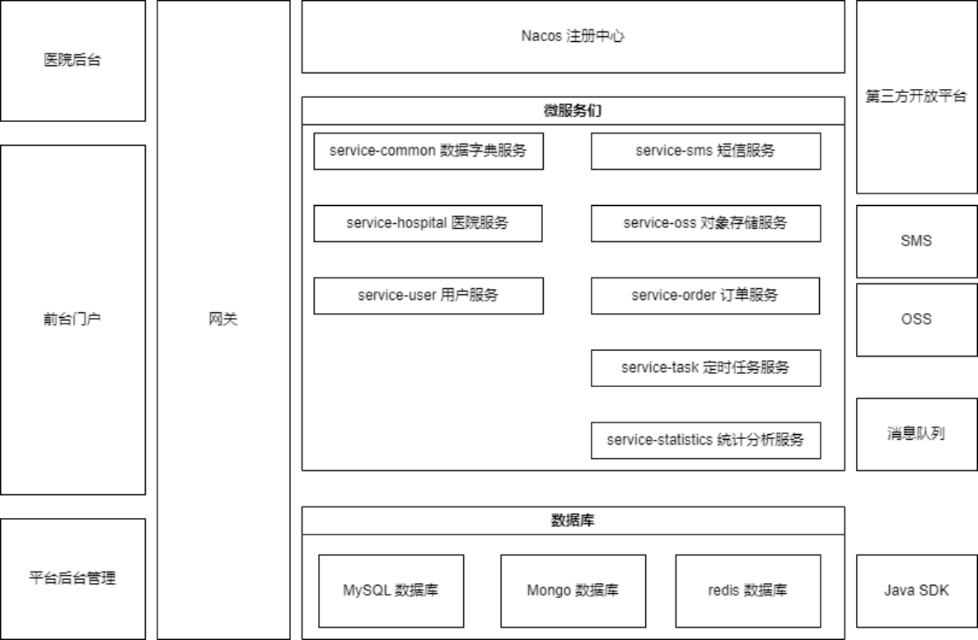
2、系统结构设计
模块及其功能如下：

Slide 7
3、开发平台
本项目将在AMD Ryzen 7 4800U with Radeon Graphics、16GB RAM、Windows11 x64位操作系统、 IDEA2023.3、JDK21、SpringBoot3.1.6、SpringCloud2022.0.4下进行开发。

Slide 8
谢谢大家

